Slide 1
6 семестр Лекция 8. Содержание лекции:
Объектно-ориентированное программирование
Чистая архитектура
Пример приложения
Docker, Swagger, EF, Миграции
Преподаватель курса: Клюкин Даниил Анатольевич, ст. преподаватель каф. ПМиИТ

Slide 2

Чистая архитектура
Роберт Сесил Мартин. Чистая архитектура. Искусство разработки программного обеспечения. 2017 г. (публикация 1-й статьи в 2012 г.)
"Если вы считаете, что хорошая архитектура дорого, попробуйте плохую архитектуру". - Брайан Колон и Джозеф Yoder

Slide 3
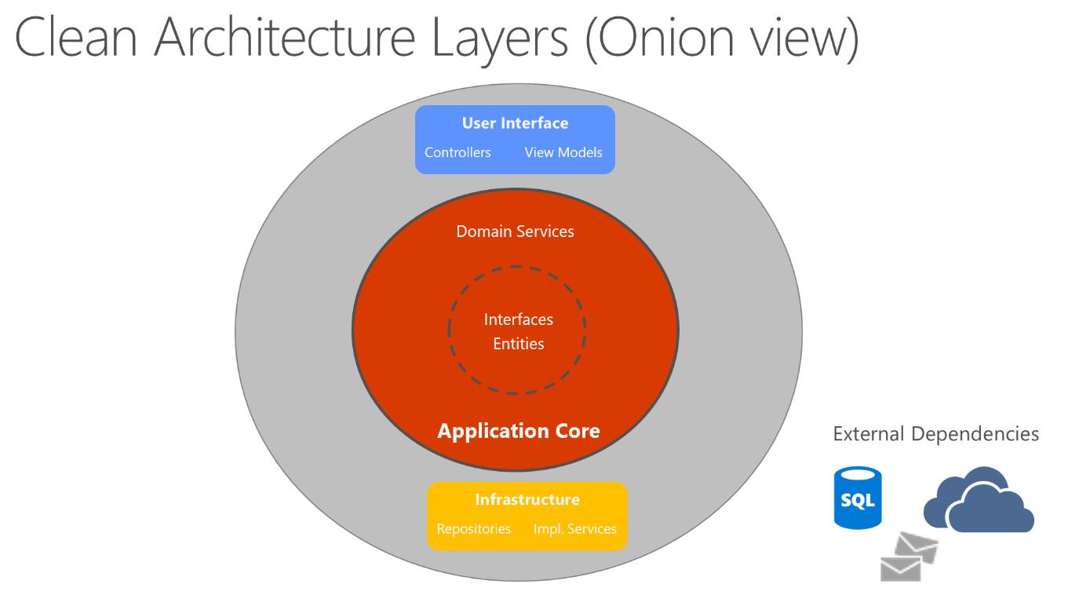
В рамках чистой архитектуры центральным элементом приложения являются его бизнес-логика и модель.
В этом случае бизнес-логика не зависит от доступа к данным или другим инфраструктурам, то есть стандартная зависимость инвертируется: инфраструктура и детали реализации зависят от ядра приложения.

Slide 4
Эта функциональность достигается путем определения абстракций или интерфейсов в ядре приложения, которые реализуются типами, определенными в слое инфраструктуры. Такую архитектуру обычно рисуют в виде серии окружностей с общим центром, которая внешне напоминает срез луковицы.

Slide 5
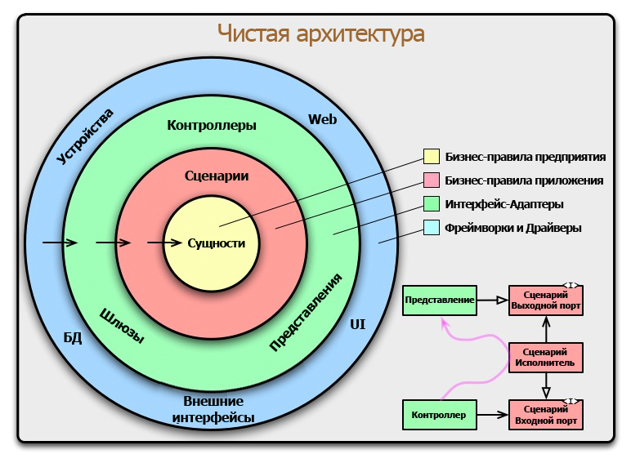
Чистая архитектура
Чистую архитектуру можно описать фразой - строй приложение вокруг бизнес-логики.
Entities
Сущности, которые содержат самую важную логику/алгоритмы
Пример: расчет угла броска снаряда

Slide 6
Use Cases
Наши бизнес-процессы
Этот слой содержит прикладную логику - логику нашей предметной области
Занимается тем, что манипулирует Entities
Пример: приложения для расчета угла удара в бильярде и траектории выстрела из пушки

Slide 7
Контроллеры/Презентеры
Те, с кем внешний мир взаимодействует
Пример: MVC контроллеры, заглушка для HTTP, модель представления (MVVM)

Slide 8
UI, БД, Устройства
Это тот самый внешний мир
Пример: база данных, внешний сервис кеширования или логирования

Slide 9
При правильной реализации поток управления выглядит так:
Controller -> Use Case Interactor -> Presenter.
Пример:
Клиент сделал запрос на контроллер;
Контроллер вызвал нужный метод на доменном сервисе;
Доменный сервис вызвал метод хранилища, который обновил базу данных.

Slide 10
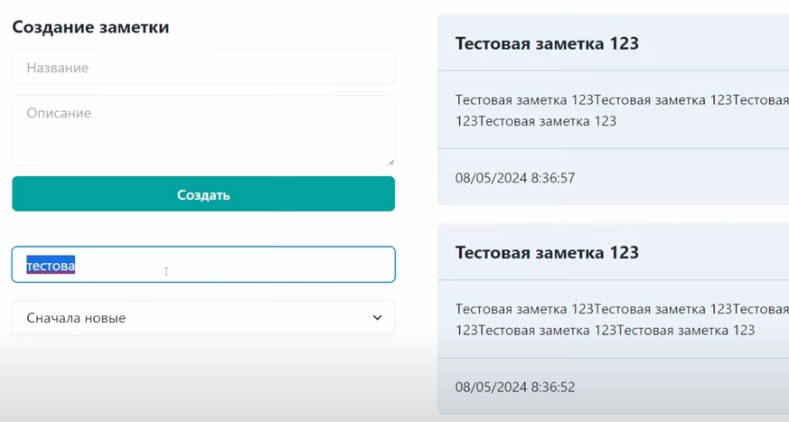
Пример:
Приложение для составления заметок.

Slide 11
Структура проекта (папок):
Notes_fullstack_project
- NotesBackend
- Core
- Domain
- Application
- Api
- Infrastructure
- Persistence
- другие внешние фреймворки (Kafka / RabbitMQ, Reddis)
- NotesFrontend

Slide 12
Проектирование классов
Важно:
Необходимо начинать с Домена (бизнес модели и логики)
Внутренние слои не знают о внешних
Внутренний слой общается с внешними слоями через инверсию зависимости (через интерфейсы)
Внешние слои знают о внутренних
Обращение через слой не хорошо, но допустимо

Slide 13
Domain, модель Note
public class Note
{
public const int MAX_TITLE_LENGTH = 256;
// Guid – Global unique id
public Note(Guid id, string title, string description,
DateTime createdAt)
{
if (title.Length > MAX_TITLE_LENGTH)
throw new ArgumentException($"Title mustn`t be bigger than {MAX_TITLE_LENGTH}");
Id = id;
Title = title;
Description = description;
CreatedAt = createdAt;
}
// Продолжение далее

Slide 14
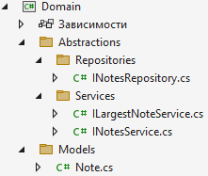
Domain
public Guid Id { get; }
public string Title { get; }
public string Description { get; }
public DateTime CreatedAt { get; }
} // конец Note
Rich (богатая) модель – модель с логикой (действиями).
В Domain принято создавать rich модели.
Противоположность – anemic (анемичная) модель – модель без логики.

Slide 15

Domain
Допустим, у нашей бизнес логики должна быть возможность получать, добавлять, изменять, удалять заметки (CRUD - операции).
Создадим интерфейс (паттерн Репозиторий)
public interface INotesRepository
{
Task<List<Note>> GetAll();
Task<Note?> GetById(Guid id);
Task<Note> Create(Note note);
Task<Note> Update(Note note);
Task<Guid> Delete(Guid id);
}

Slide 16
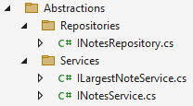
Domain
Также создадим интерфейсы для нужных нам сервисов, например, который предоставляет наибольшую заметку.
public interface ILargestNoteService
{
Task<Note?> GetLargestNote();
}

Slide 17
Domain
Сервис по созданию, удалению и редактированию заметок.
public interface INotesService
{
public Task<Note> CreateNote(string title,
string description);
public Task<Guid> DeleteNote(Guid id);
public Task<Note> UpdateNote(Guid id,
string? title,
string? description);
}

Slide 18
Замечание
Сравним 2 метода и ответим на вопрос
«Какой метод лучше спроектирован?»
public Task<Note> CreateNote(string title,
string description);
ИЛИ
public record CreateNodeCommand(string title,
string description)
public Task<Note> CreateNote(CreateNodeCommand command);

Slide 19
Второй вариант обеспечивает гибкость при изменении требований.
Если в будущем потребуется добавить новые поля (например, tags, priority), в первом варианте придется менять сигнатуру метода, что может привести к поломке существующего кода. Во втором варианте достаточно просто добавить поле в CreateNodeCommand.
public record CreateNodeCommand(string title,
string description)
public Task<Note> CreateNote(CreateNodeCommand command);

Slide 20

Application (Use-cases) / Слой приложения (сценарии использования)
Реализуем интерфейсы сервисов.
Замечание: Здесь мы можем ссылаться
только на Domain.
public class LargestDescriptionNoteService : ILargestNoteService
{
private readonly INotesRepository _notesRepository;
// Используем принцип Inversion of Control (IoC), который реализован в подходе Dependency Injection
public LargestDescriptionNoteService(
INotesRepository notesRepository)
{
_notesRepository = notesRepository;
}

Slide 21
public class LargestDescriptionNoteService : ILargestNoteService
{
private readonly INotesRepository _notesRepository;
public LargestDescriptionNoteService(
INotesRepository notesRepository)
{
_notesRepository = notesRepository;
}
public async Task<Note?> GetLargestNote()
{
var notes = await _notesRepository.GetAll();
return notes.MaxBy(n => n.Description.Length);
}
}

Slide 22
Application (Use-cases) / Слой приложения (сценарии использования)
Реализуем интерфейс INotesService в классе NotesService, который управляет заметками.
public class NotesService : INotesService
{
private readonly INotesRepository _repository;
public NotesService(INotesRepository repository)
{
_repository = repository;
}

Slide 23
public async Task<Note> CreateNote(string title,
string description)
{
var note = new Note(Guid.NewGuid(),
title,
description,
DateTime.UtcNow);
await _repository.Create(note);
return note;
}
public async Task<Guid> DeleteNote(Guid id)
{
return await _repository.Delete(id);
}

Slide 24
public async Task<Note> UpdateNote(Guid id,
string? title,
string? description)
{
var note = await _repository.GetById(id);
if (note == null)
throw new Exception("Note not found");
var updated = new Note(id,
title ?? note.Title,
description ?? note.Description,
DateTime.UtcNow);
return await _repository.Update(updated);
}
}

Slide 25
Infrastructure / Слой инфраструктуры
Замечание: Здесь мы можем ссылаться на Domain и Application.
В данном слое возможно обращение к БД (Dapper, Entity Framework), использование Фреймворков для кеширования (Reddis), логирования, брокеров сообщений (RabbitMQ, Kafka).
Проект Persistence отвечает за обращение к БД через ORM (Object-Relation Mapping) Entity Framework. Все остальные сервисы (Reddis, Kafka и т.п.) необходимо располагать в других отдельных проектах в слое Infrastructure.
Персистентность - это возможность хранить объекты постоянно, даже между выполнениями программы.

Slide 26
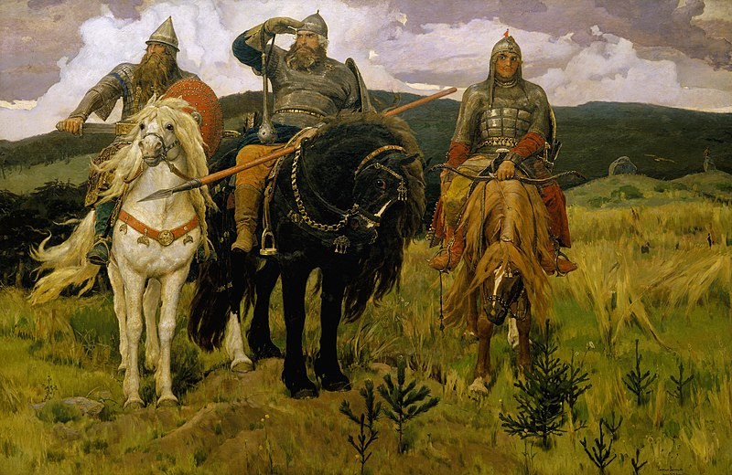
Принято разделять модели на 3 вида:
Domain Model (Доменная модель);
Entity (Модель БД);
DTO (Data Transfer Object – модель для передачи данных).
Замечание:
В небольших проектах без сложной
бизнес-логики Domain и Entity модели
зачастую объединяются.

Slide 27
1. Domain Model (Доменная модель)
Что это?
Ядро бизнес-логики приложения.
Содержит правила, валидацию и методы для работы с данными.
Характеристики:
✅ Инкапсуляция (приватные поля, методы)
✅ Бизнес-правила (например, Student.CanEnroll())
✅ Независимость от инфраструктуры (БД, API)

Slide 28
2. Entity (Модель БД)
Что это?
Представление данных для работы с базой (EF Core).
Содержит реляционные аннотации ([Key]) или Fluent API-конфигурации.
Характеристики:
✅ Публичные сеттеры (для ORM)
✅ Навигационные свойства (ICollection<Grade>)
✅ Атрибуты БД ([MaxLength], [ForeignKey])

Slide 29
3. DTO (Data Transfer Object)
Что это?
Объект для передачи данных между слоями (API ↔ Frontend).
Нет логики — только данные.
Характеристики:
✅ Плоская структура (без сложных связей)
✅ Оптимизирован для клиента (только нужные поля)
✅ Сериализуем в JSON/XML

Slide 30
Цепочка вызовов классов в жестком следовании чистой архитектуре:
Клиент отправляет запрос CreateNoteRequest (DTO) в наш API.
Контроллер принимает запрос и преобразует во внутренний контракт CreateNoteCommand (DTO) и передает команду в нужный сервис.
Сервис принимает команду, создает доменную модель Note (Domain) и передаёт в репозиторий для сохранения.
Репозиторий принимает доменную модель и создаёт модель БД NoteEntity (Entity).
Гибкость приложения достигается за счёт огромного количества одинаковых классов разделения программы на слои и создания контрактов между этими слоями.

Slide 31

Плюсы разделения:
– Каждый класс живёт в своём слое,
– Изменения в одном месте не вызывают “эффекта домино”,
– Система становится как Lego — собирается из независимых блоков.
В малых приложениях с целью ускорения
разработки Request и Command
объединяются, также, как и
Domain и Entity, ценой масштабируемости.

Slide 32
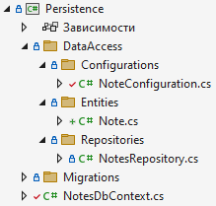
Infrastructure. Persistence.
Рассмотрим структуру хранимых данных. Зачастую данные модели и БД не совпадают. Поэтому для хранения используются отдельные классы, которые называются Entities.
public class Note
{
public Guid Id { get; set; }
public string Title { get; set; } = null!;
public string Description { get; set; } = null!;
public DateTime CreatedAt { get; set; }
}

Slide 33
Infrastructure. Persistence.
Рассмотрим контекст данных.
public class NotesDbContext : DbContext
{
public NotesDbContext(
DbContextOptions<NotesDbContext> options)
: base(options)
{}
// Конфигурирование таблиц БД
protected override void OnModelCreating(
ModelBuilder modelBuilder)
{// Вынесем конфигурацию заметки в отдельный класс
modelBuilder.ApplyConfiguration(
new NoteConfiguration());
}
// С помощью метода Set инициализируем коллекцию заметок
public DbSet<Note> Notes => Set<Note>();
}

Slide 34
Конфигурирование таблицы заметок.
public class NoteConfiguration : IEntityTypeConfiguration<Note>
{
public void Configure(EntityTypeBuilder<Note> builder)
{
builder.HasKey(x => x.Id);
builder.Property(n => n.Title)
.HasMaxLength(Note.MAX_TITLE_LENGTH)
.IsRequired();
builder.Property(n => n.Description)
.IsRequired();
builder.Property(n => n.CreatedAt)
.IsRequired();
} // По умолчанию конфигурация будет такой же, кроме
// HasMaxLength(Note.MAX_TITLE_LENGTH)
} // IsRequired делает свойство необходим при добавлении заметки

Slide 35
Реализуем репозиторий
public class NotesRepository : INotesRepository
{
private readonly NotesDbContext _context;
public NotesRepository(NotesDbContext context)
{
_context = context;
}

Slide 36
//Добавление заметки в БД
public async Task<Note> Create(Note note)
{
var noteEntity = new Entities.Note(note.Id,
note.Title,
note.Description,
note.CreatedAt);
await _context.AddAsync(noteEntity);
await _context.SaveChangesAsync();
return note;
}

Slide 37
//Получаем все заметки из БД
public async Task<List<Note>> GetAll()
{
var notesEntities = await _context.Notes
.AsNoTracking()
.ToListAsync();
// Чтобы данные не помещались в кэш, применяется метод
AsNoTracking().
var notes = notesEntities
.Select(n => new Note(n.Id,
n.Title,
n.Description,
n.CreatedAt))
.ToList();
return notes;
}

Slide 38
public async Task<Note?> GetById(Guid id)
{
var noteEntity = await _context.Notes
.AsNoTracking()
.SingleOrDefaultAsync(n => n.Id == id);
// Если заметки есть и она 1, то мы её получим, иначе будет null
if (noteEntity == null)
return null;
return new Note(noteEntity.Id,
noteEntity.Title,
noteEntity.Description,
noteEntity.CreatedAt);
}

Slide 39
public async Task<Note> Update(Note note)
{
await _context.Notes
.Where(n => n.Id == note.Id)
.ExecuteUpdateAsync(s => s
.SetProperty(n => n.Title, n => note.Title)
.SetProperty(n => n.Description,
n => note.Description)
.SetProperty(n => n.CreatedAt,
n => note.CreatedAt));
return note;
}

Slide 40
public async Task<Guid> Delete(Guid id)
{
await _context.Notes
.Where(n => n.Id == id)
.ExecuteDeleteAsync();
return id;
}
}

Slide 41
Infrastructure. Persistence.
Папка Migrations создаётся автоматически при создании миграций с помощью Entity Framework. Рассмотрим позже, когда будем настраивать проект.

Slide 42
Web
Рассмотрим последний слой – слой веб приложения. На наше Web Api будут приходит запросы (request) от клиентов (frontend), а наше Api должно обрабатывать их и отправлять ответы (response).
Наш Web Api состоит из компонентов:
Точка входа Program, которая включает, подключение сервисов и конфигурирование
Контроллеры
Контракты
Конфигурационные файлы: appsettings.json, docker-compose.yml, Properties/launchSettings.json.

Slide 43
Web. Program. Подключаем сервисы. Т.к. мы используем контроллеры, то нужно написать AddControllers(); альтернативно (или совместно)
можно использовать Minimal API.
Подключаем Swagger - набор инструментов, который позволяет автоматически описывать API на основе его кода (отправлять и получать запросы в удобном UI).
public class Program
{
public static void Main(string[] args)
{
var builder = WebApplication.CreateBuilder(args);
builder.Services.AddSwaggerGen();
builder.Services.AddControllers();

Slide 44
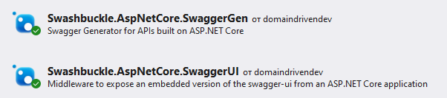
Скачиваем Swagger через менеджер пакетов NuGet

Slide 45
Web. Program
builder.Services.AddDbContext<NotesDbContext>(options =>
{
options.UseNpgsql(
builder.Configuration.GetConnectionString(
nameof(NotesDbContext)));
});
nameof(NotesDbContext) выдаст строку "NotesDbContext".
Здесь мы явно указываем UseNpgsql - какую БД будем использовать – PostgreSQL.

Slide 46
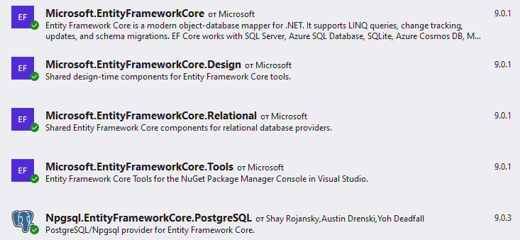
Скачиваем Entity Framework через менеджер пакетов NuGet

Slide 47
Web. Program
Cross-Origin Resource Sharing (CORS) «совместное использование ресурсов между разными источниками» — технология современных браузеров, которая позволяет предоставить веб-страницам доступ к ресурсам другого домена. Т.к. frontend предполагается писать на другом языке, то необходимо подключить CORS.
builder.Services.AddCors(options =>
{
options.AddDefaultPolicy(policy =>
{
policy.WithOrigins("http://localhost:7164");
policy.AllowAnyHeader();
policy.AllowAnyMethod();
});
});

Slide 48
Web. Program
Настраиваем сервисы, каждому интерфейсу сопоставляем конкретную реализацию. Сервисы помещаются в DI Container (Dependency Injection Container) – контейнер инъекции зависимости. Контейнер автоматически передаёт нужную реализацию, когда необходимо.
builder.Services.AddScoped<ILargestNoteService,
LargestDescriptionNoteService>();
builder.Services.AddScoped<INotesRepository, NotesRepository>();
builder.Services.AddScoped<INotesService, NotesService>();

Slide 49
Web. Program
Если проект запускается в режиме разработки, то добавляем swagger.
Не забываем добавить маршрутизацию к действиям контроллеров.
var app = builder.Build();
if (app.Environment.IsDevelopment())
{
app.UseSwagger();
app.UseSwaggerUI();
}
app.MapControllers();
app.Run();
}
}

Slide 50
Web. Controllers
Указываем атрибут ApiController – что данный класс – контроллер. Атрибут Route("[controller]") задаёт общий маршрут для всех методов контроллера. В () скобках указан шаблон, который означает, что маршрут это название контроллера – Notes. Т.е. данный контроллер слушает запросы, вида https://домен/Notes
[ApiController]
[Route("[controller]")]
public class NotesController : ControllerBase
{

Slide 51
Web. Controllers
Подключаем сервисы.
private readonly INotesService _noteService;
private readonly ILargestNoteService _largestNoteService;
private readonly NotesDbContext _notesDbContext;
public NotesController(
INotesService noteService,
ILargestNoteService largestNoteService,
NotesDbContext notesDbContext)
{
_noteService = noteService;
_largestNoteService = largestNoteService;
_notesDbContext = notesDbContext;
}

Slide 52
Web. Controllers
Указываем маршрут, данный метод обрабатывает запросы по адресу:
https://домен/Notes/Create
Атрибут [FromBody] означает, что данные (request) поступают из тела Post запроса.
[HttpPost("Create")]
public async Task<IActionResult> Create(
[FromBody] CreateNoteRequest request)
{
var note = await _noteService.CreateNote(request.Title,
request.Description);
return Ok(new CreateNoteResponse(note));
}

Slide 53
Web. Controllers
Пишем endpoint для Get запроса. Конечная точка или endpoint представляет некоторый код, который обрабатывает запрос.
[HttpGet]
public async Task<IActionResult> Get(
[FromQuery] GetNotesRequest request)
{
var notesQuery = _notesDbContext.Notes
.AsNoTracking();
if (request.Search != null)
{
var lower = request.Search.ToLower();
notesQuery = notesQuery
.Where(n => n.Title.ToLower().Contains(lower));
}//Продолжение следует далее

Slide 54
Expression<Func<Entities.Note, object>> selectorKey =
request.SortItem?.ToLower() switch
{
"date" => note => note.CreatedAt,
"title" => note => note.Title,
_ => note => note.Id
};
notesQuery = request.SortOrder == "desc"
? notesQuery.OrderByDescending(selectorKey)
: notesQuery.OrderBy(selectorKey);
var notes = await notesQuery
.Select(n =>
new Note(n.Id, n.Title, n.Description, n.CreatedAt))
.ToListAsync();
return Ok(new GetNotesResponse(notes));
}

Slide 55
Web. Controllers
Пишем endpoint для Delete запроса.
[HttpDelete("Delete")]
public async Task<IActionResult> Delete(
[FromBody] DeleteNoteRequest request)
{
var note = await _noteService.DeleteNote(request.Id);
return Ok(new DeleteNoteResponse(note));
}
}

Slide 56
Web. Controllers
Пишем endpoint для Update запроса.
[HttpPatch("Update")]
public async Task<IActionResult> Update(
[FromBody] UpdateNoteRequest request)
{
var note = await _noteService.UpdateNote(request.Id,
request.Title,
request.Description);
return Ok(new UpdateNoteResponse(note));
}

Slide 57
Web. Controllers
Пишем endpoint для Get запроса по адресу
https://домен/Notes/LargestNote
[HttpGet("LargestNote")]
public async Task<IActionResult> GetLargestNote()
{
var largestNote = await
_largestNoteService.GetLargestNote();
if (largestNote == null)
{
return Ok("No notes");
}
return Ok(new GetLargestNoteResponse(largestNote));
}
}

Slide 58

Web. Contracts
Каждый запрос и ответ поместим в контракты и создадим record.
Запрос и ответ для создания заметки.
public record CreateNoteRequest(
string Title,
string Description);
public record CreateNoteResponse(Note Note);

Slide 59

Web. Contracts
Запрос и ответ для удаления заметки.
public record DeleteNoteRequest(Guid Id);
public record DeleteNoteResponse(Guid Id);

Slide 60

Web. Contracts
Ответ для самой большой заметки.
public record GetLargestNoteResponse(Note Notes);

Slide 61

Web. Contracts
Запрос и ответ для получения заметок.
public record GetNotesRequest(
string? Search,
string? SortItem,
string? SortOrder);
public record GetNotesResponse(List<Note> Notes);

Slide 62

Web. Contracts
Запрос и ответ для изменение заметок.
public record UpdateNoteRequest(
Guid Id,
string? Title,
string? Description);
public record UpdateNoteResponse(Note Note);

Slide 63
Web. Конфигурационные файлы
Настроим строку подключения к БД. Зайдем в файл appsettings.json и добавим:
"ConnectionStrings": {
"NotesDbContext": "Server=localhost;
Port=5433;
Database=my_notes;
User Id=postgres;
Password=postgres;"
},
Server=localhost – адрес сервера.
Port=5433 – любой, главное, чтобы не был занят и в докере был такой же.
Database=my_notes – имя БД, любое.
User Id=postgres – имя пользователя, по умолчанию.
Password=postgres – пароль, по умолчанию.

Slide 64
Web. Конфигурационные файлы
Проверим конфигурацию http. Зайдем в Properties/launchSettings.json
Во всех частях программы адрес должен быть одинаковый.
"applicationUrl": "https://localhost:7164"
Порт любой, главное, чтобы не был занят.
"https": {
"commandName": "Project",
"dotnetRunMessages": true,
"launchBrowser": true,
"applicationUrl": "https://localhost:7164",
"environmentVariables": {
"ASPNETCORE_ENVIRONMENT": "Development"
}
},

Slide 65
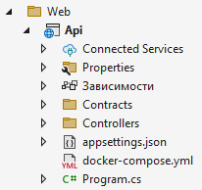
Web. Конфигурационные файлы
Создадим докер файл. Назовём docker-compose.yml
Docker — это платформа с открытым исходным кодом для автоматизации разработки, доставки и развертывания приложений. Ее основная идея — создание стандартного и предсказуемого окружения, где приложения могут работать независимо от операционной системы или инфраструктуры.

Slide 66

Docker широко применяется в сферах разработки ПО, DevOps и управления IT-инфраструктурой. Благодаря нему можно ускорить разработку и упростить перенос приложений между окружениями.
Сценарии использования:
упаковывание вашего приложения (и так же используемых компонент) в docker контейнеры;
раздача и доставка этих контейнеров вашим командам для разработки и тестирования;
выкладывания этих контейнеров на ваши продакшены, как в дата центры так и в облака.

Slide 67
Web. Конфигурационные файлы
services:
postgres:
container_name: postgres
image: postgres:latest
restart: always
environment:
POSTGRES_DB: my_notes
POSTGRES_USER: postgres
POSTGRES_PASSWORD: postgres
volumes:
- postgres-data:/var/lib/postgresql/data
ports:
- 5433:5432
volumes:
postgres-data:

Slide 68
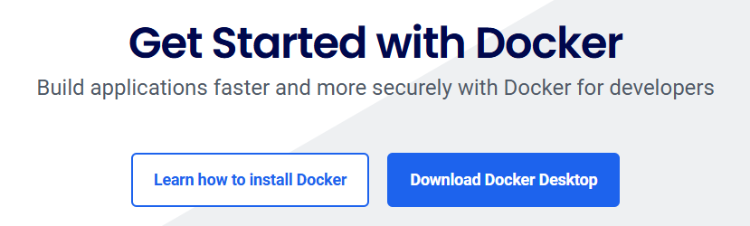

Переходим на сайт Docker и скачиваем Docker Desktop.
https://www.docker.com/get-started/

Slide 69
Запускаем докер. Если движок запустился, значит всё установилось верно, иначе пробуем руководство:
https://stackoverflow.com/questions/78879806/docker-desktop-wsl-update-failed
Убедитесь, что нет ожидающих обновлений Windows.
При желании вы можете удалить "Docker Desktop".
Отключите «Подсистему Windows для Linux» в разделе «Включение и отключение компонентов Windows» (на следующем слайде).
Установите последнюю версию WSL wsl --install
Запустите wsl --status для подтверждения установки.
Установите «Docker Desktop» еще раз.

Slide 70
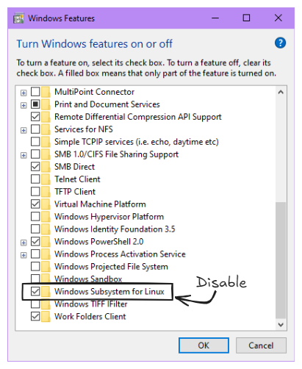
Приложение к п.3 инструкции:
Отключите «Подсистему Windows для Linux» в разделе «Включение и отключение компонентов Windows».

Slide 71
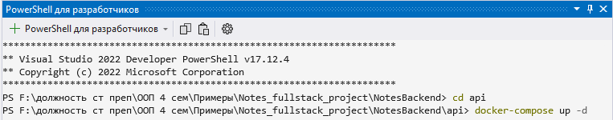
Когда докер запущен, вводим команду терминал:
docker-compose up –d
Терминал должен быть запущен из папки, где находится файл
docker-compose.yml
Можно ввести в терминале Visual Studio

Slide 72
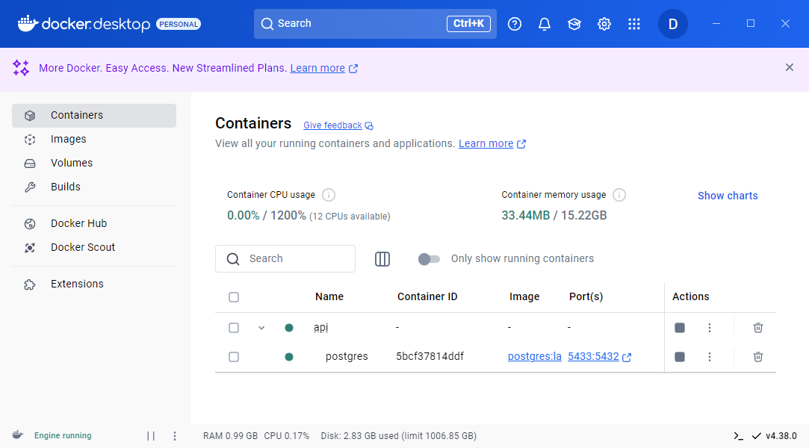
В результате данной команды подключится и запустится контейнер с БД PostgreSQL.

Slide 73
О миграциях
Модели данных могут изменяться по мере реализации функций, при добавлении или изменении новых сущностей или свойств, схемы базы данных должны быть соответствующим образом изменены для синхронизации с приложением.
Функция миграции в EF Core позволяет последовательно применять изменения схемы к базе данных, чтобы синхронизировать ее с моделью данных в приложении без потери существующих данных.

Slide 74
Миграции работают следующим образом.
При изменении модели данных разработчик использует средства EF Core для добавления соответствующей миграции, описывающей обновления, необходимые для синхронизации схемы базы данных. EF Core сравнивает текущую модель с моментальным снимком старой модели, чтобы определить различия и создать исходные файлы миграции; файлы можно отслеживать в системе управления версиями проекта, как и любой другой исходный файл.
Созданную миграцию можно применять к базе данных различными способами. EF Core записывает все примененные миграции в специальную таблицу журнала, из которой будет ясно, какие миграции были применены, а какие нет.

Slide 75
Далее необходимо создать миграцию.
Руководство:
https://learn.microsoft.com/ru-ru/ef/core/cli/dotnet
Необходимо открыть терминал Power Shell или терминал в Visual Studio и установить инструменты:
dotnet tool install --global dotnet-ef
Т.к. мы уже подключили все зависимости, то команда
dotnet add package Microsoft.EntityFrameworkCore.Design
не является обязательной (должна запускаться из проекта с БД, т.е. в Infrastructure/Persistence).

Slide 76
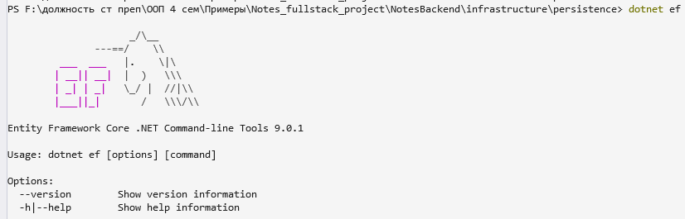
Проверим, что вспомогательные инструменты установились, вводим команду:
dotnet ef
В терминале должен отобразиться интерфейс

Slide 77
Создаём миграцию, вводим в терминал команду:
dotnet ef migrations add -p .\Infrastructure\Persistence\ -s .\Api\
dotnet ef database update -p .\Infrastructure\Persistence\ -s .\Api\
После параметра -p указывается путь до проекта с контекстом БД
.\Infrastructure\Persistence\
После параметра -s указывается путь до проекта с точкой входа
.\Api\

Slide 78
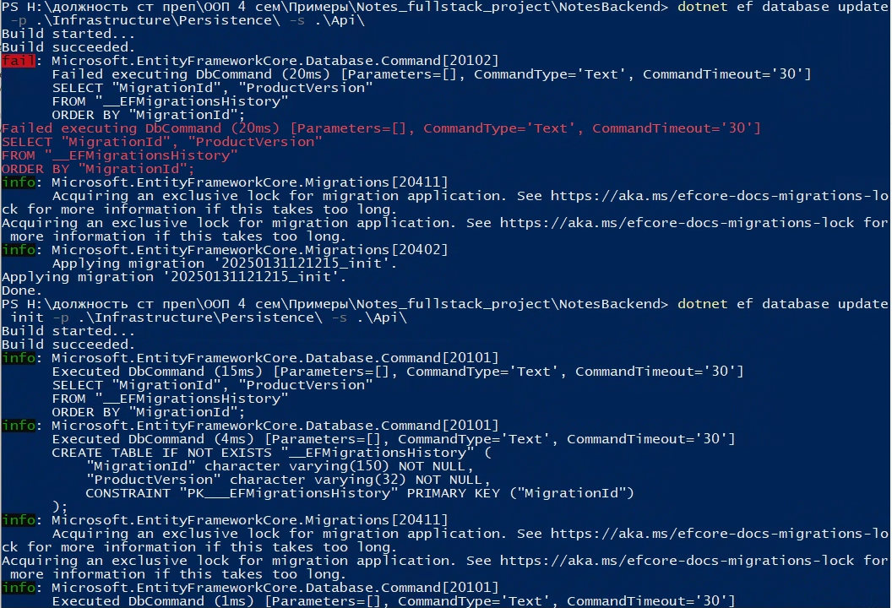
Может немного поругаться, но если написал build succeeded и потом Done, то нужно ввести команду ещё раз, ошибок быть не должно.

Slide 79

База данных готова, создаем первую миграцию. Вводим команду в терминале:
dotnet ef database update init -p .\Infrastructure\Persistence\ -s .\Api\
где init – название миграции, может быть любое.
В результате в Persistence должна создаться папка с миграциями.

Slide 80
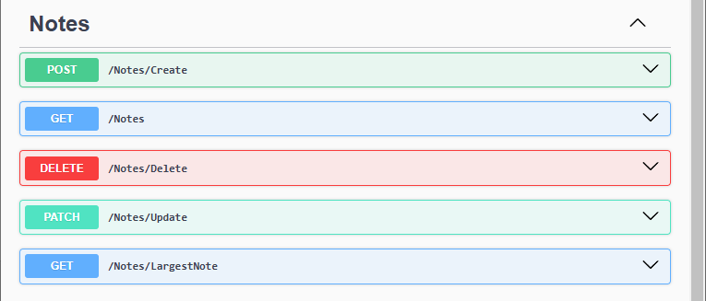
Запустим докер, контейнер с БД, после чего запустим проект.
В адресной строке введем swagger:
https://localhost:7164/swagger/index.html

Slide 81
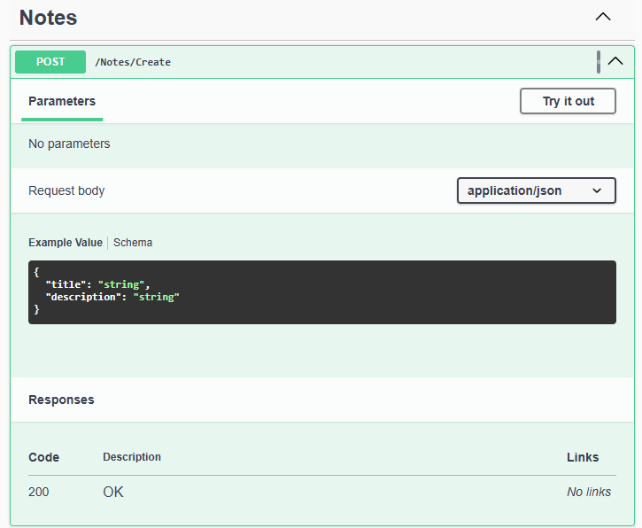

Swagger — это инструмент, который помогает разработчикам создавать, документировать и проверять API.
Создадим заметку:

Slide 82
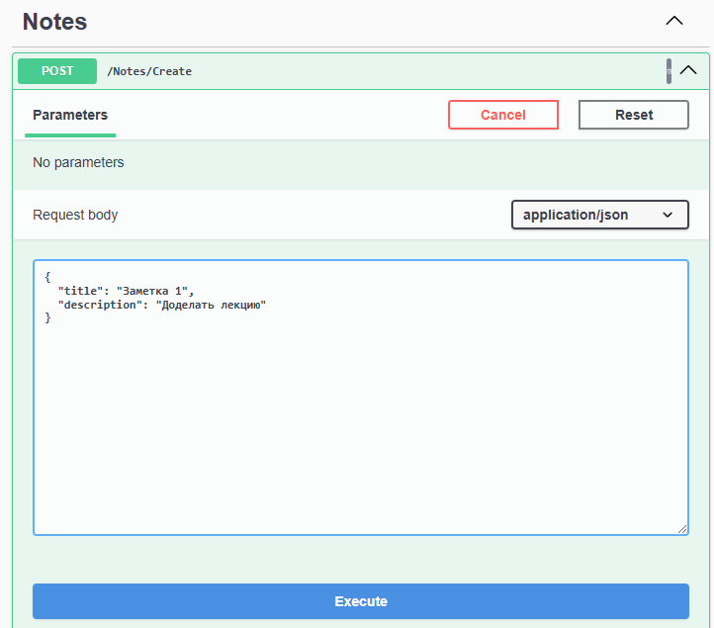
Заполняем тело запроса и нажимаем Execute.

Slide 83
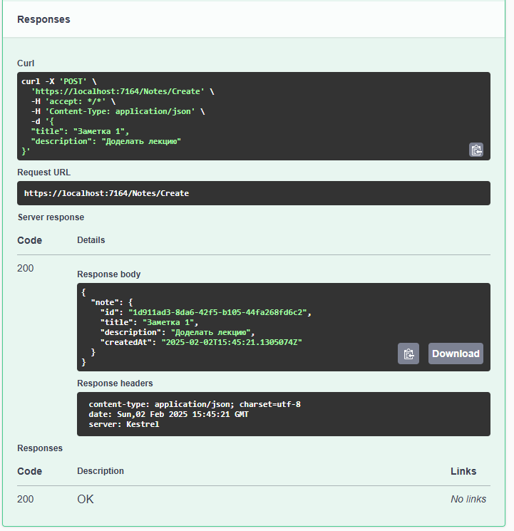
Ответ от нашего Web API.

Slide 84
Ответ от нашего Web API.

Slide 85
Приложение
Эталонное приложение eShopOnWeb использует подход на основе чистой архитектуры для организации кода в проекты. Шаблон решения, который можно использовать в качестве отправной точки для собственных решений ASP.NET Core, находится в репозитории GitHub ardalis/cleanarchitecture. Кроме того, вы можете установить шаблон из NuGet.

Slide 86
Осталось за кадром
Аутентификация и авторизация (JWT).
Global Error Handling – отлов и обработка ошибок запросов.
CQRS – подход для больших, масштабируемых приложений.
MediatR – фреймворк, реализующий CQRS.
SignalR – библиотека, в которой реализована двунаправленная связь для обмена сообщениями между клиентом и сервером.
Mapster – фреймворк для автоматического сопоставления объектов между моделями.
Domain Driven Design (DDD) – подход к проектированию больших, масштабируемых приложений.
Взаимодействие с клиентом, например, на React JS.

Slide 87


